Slide 1



Da defesa à governança: o modelo das Três Linhas atualizado em 2026 e sua aplicação às funções de Corregedoria
Vivian Chaplin Ganzo Savedra | Auditora Fiscal de Controle Externo
Corregedoria-Geral do TCE/SC · 3º Painel · 24/09/2026

Slide 2







ROTEIRO
Percurso da apresentação
O Modelo das Três Linhas
Adoção no Brasil
Atualização do IIA - julho/2026
Origem, os três papéis e a função na gestão de riscos
Do Decreto (federal) 9.203 ao art. 169 da Lei 14.133, passando pelos guias referenciais
O novo Statement of Position do IIA
As linhas nos Tribunais de Contas
A Corregedoria no modelo
Exemplo da Corregedoria do TCE/SC
Ouvidoria e Auditoria Interna como âncoras
Da caixa para a função exercida em cada caso
Hibridez entre 2ª e 3ª linhas
2

Slide 3




FUNDAMENTOS
O Modelo das Três Linhas
Gestão de riscos como ferramenta da boa governança
Controle é de todos
Rompe a ideia de que o controle interno é atribuição de uma única unidade.
2013
Três Linhas de Defesa (IIA)
Papéis, não caixas
Metáfora defensiva · barreiras contra riscos
As linhas descrevem funções: uma mesma estrutura pode exercer papéis de linhas diferentes.
2020
Independência ≠ isolamento
Modelo das Três Linhas
As linhas se coordenam e se comunicam; a segregação protege a objetividade.
Governança e criação de valor · papéis
2026
Informação para decidir
Fornece à alta administração informação confiável e equilibrada para decidir.
Statement of Position (IIA)
Asseguração e aconselhamento à governança
3

Slide 4
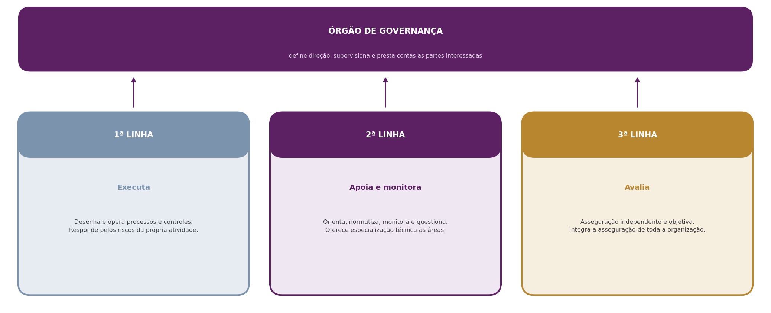
FUNDAMENTOS
Os papéis de cada linha
ÓRGÃO DE GOVERNANÇA propósito · apetite a risco · supervisão · prestação de contas
Gestão
Proximidade máxima com o risco
Conhecimento operacional e resposta rápida
Objetividade limitada: quem executa também se autoavalia
Apoio especializado
Mais distância da operação → maior objetividade
Risco, conformidade, integridade, segurança
Apoia e desafia a 1ª linha, mas integra a gestão
Avaliação
Mais alto grau de independência organizacional
Reporte funcional ao órgão máximo de governança
Acesso irrestrito à informação, sem filtros da gestão
Fora da organização: provedores externos de asseguração. Para os jurisdicionados, esse é o papel do Tribunal de Contas.
Concebido pelo IIA em 2013, revisado em 2020, quando a expressão “linhas de defesa” foi abandonada, e atualizado em julho de 2026.
4

Slide 5
APLICAÇÃO NO BRASIL
A adoção pela administração pública
O modelo passou a orientar e até vincular a gestão pública.
2017
2020
2021
Práticas
Decreto 9.203
RBG · TCU (3ª ed.)
Lei 14.133, art. 169
CGU · TCU · IRB/TCs
Política de governança federal. Riscos e controles como dever da alta administração
Três Linhas recomendadas como boa prática para todo o setor público
O modelo figura expressamente na lei de licitações. Riscos e controle preventivo em três “linhas de defesa”
IA-CM na CGU;
segregação 2ª/3ª no TCU (Res. 287/2017);
Guia de Boas Práticas de Governança Organizacional nos Tribunais de Contas
5

Slide 6

APLICAÇÃO NO BRASIL
A ponte com o Guia do IRB
Guia de Boas Práticas de Governança Organizacional nos Tribunais de Contas (dezembro de 2025)
Situa a Corregedoria entre as instâncias internas de apoio à governança, ao lado da Auditoria Interna, da Ouvidoria e das unidades de integridade.
Ao tratar do Conselho Superior de Administração, recomenda assegurar a aderência ao Modelo das Três Linhas, ao explicitar quem decide, quem executa e quem avalia (linhas de reporte).
6

Slide 7



APLICAÇÃO NO BRASIL
Um parêntese sobre o desvio conceitual da Lei 14.133/2021
2ª linha reduzida
Tribunal de Contas na 3ª linha
A lei a limita ao assessoramento jurídico e ao controle interno “do próprio órgão”, contudo, a função pode estar distribuída: integridade, riscos, planejamento e correição.
O controle externo foi inserido num modelo que é, por natureza, de controle interno da organização.
Há uma subversão (Motta; Godinho, 2026).
A opção mitiga garantias de autonomia da auditoria interna e enfraquece a independência de instâncias.
7

Slide 8




A NOVIDADE DO ANO
Julho de 2026, o IIA atualiza o modelo
Novo destinatário
Fala a conselhos, alta administração e chefias de auditoria interna.
O modelo deixa de ensinar auditores a trabalhar e passa a ensinar as instâncias de governança a exigir.
Statement of Position
“Assurance and Advice in Support of Effective Governance — Three Lines Model”
Fora do IPPF
Não é norma de auditoria, é diretriz executiva de governança.
Publicado em julho de 2026
Substitui o Position Paper de 2020.
De seis para cinco princípios
Propósito e apetite a risco; informação confiável; papéis com clareza; múltiplas fontes de asseguração; aconselhamento para decisões informadas.
THE INSTITUTE OF INTERNAL AUDITORS. Assurance and Advice in Support of Effective Governance. Three Lines Model. Statement of Position. Lake Mary: The IIA, 2026.
8

Slide 9




A NOVIDADE DO ANO
O que a atualização do IIA traz de novo
Independência verificável
Fadiga de asseguração
De valor abstrato a checklist.
Reporte funcional ao órgão de governança, autonomia sobre escopo e conclusões, acesso irrestrito à informação, recursos próprios, proteção contra retaliação.
O excesso de instâncias e de rotinas de verificação compromete a própria eficácia do controle.
Solução: coordenação como atribuição das instâncias de governança.
Mapa de asseguração
Sobreposições assumidas
Documento de alto nível que revela quem verifica o quê, onde há duplicação e onde ninguém está olhando.
Papéis podem se sobrepor, desde que geridos, com responsabilidades documentadas, revisão independente e transparência à governança.
Nota de rodapé chave: “outros papéis de terceira linha, como supervisão, inspeção, investigação, avaliação e remediação, podem integrar a função de auditoria interna ou operar separadamente dela” (IIA, 2026, tradução livre)
Quem verifica
O quê
Frequência
Auditoria Interna
folha de pagamento
anual
Corregedoria
prazos processuais
semestral
9

Slide 10




A NOVIDADE DO ANO
E agora? Adaptar a administração pública
1
2
3
4
Alta administração ativa
Testar a independência da auditoria interna
Mapear a asseguração
Gerir sobreposições
10

Slide 11
TRIBUNAIS DE CONTAS
As três linhas dentro de um Tribunal de Contas
GOVERNANÇA Plenário · Presidência · alta administração
1ª LINHA
2ª LINHA
3ª LINHA
Executa e opera controles
Apoia, orienta e monitora
Avalia com independência
Quem exerce
Gabinetes, diretorias técnicas e unidades administrativas.
Quem exerce
Planejamento, gestão de riscos, integridade, comissão de ética, assessoria jurídica e Ouvidoria.
Quem exerce
Auditoria Interna.
Exemplos
Listas de verificação, segregação de funções, validações sistêmicas e registro de decisões.
Exemplos
Políticas e manuais, matrizes de risco, painéis de indicadores e capacitações.
Exemplos
Auditorias baseadas em risco, avaliação de controles e reporte ao órgão de governança.
E a Corregedoria? Aparece na 2ª e na 3ª linha, conforme o papel exercido em cada atuação.
Elaboração própria, a partir do Modelo das Três Linhas (IIA, 2026) e do Guia de Boas Práticas de Governança Organizacional nos Tribunais de Contas (IRB, 2025).
11

Slide 12


TRIBUNAIS DE CONTAS
Ouvidoria e Auditoria Interna
Ouvidoria
2ª linha
Auditoria Interna
3ª linha
Escuta o cidadão e o servidor
Produz dados que alimentam todas as linhas
Apoia e monitora
Asseguração independente e objetiva
2026: reafirmada como integradora da asseguração, com visão sistêmica do conjunto
Direito de não confiar em trabalho de baixa qualidade
PROXIMIDADE
Ouvidoria
CORREGEDORIA
Auditoria Interna
INDEPENDÊNCIA
nenhuma linha maximiza os dois atributos
A Corregedoria atravessa o eixo, conforme o papel exercido em cada atuação.
12

Slide 13

A CORREGEDORIA NO MODELO
Qual papel da Corregedoria em cada atuação?
2ª linha – dia a dia
caráter de 3ª linha
Quando previne e orienta servidores e gestores
Quando pratica ato correcional
enunciados · consultas e recomendações · normas e manuais · capacitação e cultura de integridade · correição preventiva · indução de boas práticas · monitoramento
CORREGEDORIA
correições · inspeções · processos sancionatórios · avaliação e correção de conduta
12 MESES
apoio especializado junto à gestão
autonomia · distanciamento da gestão · correção
intervalo entre orientar e apurar o mesmo objeto
Não é anomalia, pois o modelo de 2026 admite sobreposições geridas
· alocação de responsabilidades transparente e documentada
· separação clara entre a atividade de orientação e a posterior apuração sobre o mesmo objeto
· avaliação independente das áreas em que a unidade acumula funções, com comunicação ao órgão de governança
· transparência
13

Slide 14

CASO CONCRETO
A prática da 3ª linha na Corregedoria do TCE/SC
A Corregedoria exerce a função de consequência com autonomia (a face de 3ª linha) sem abandonar sua vocação preventiva de 2ª linha.
Correição e inspeção
Verificação in loco da regularidade de unidades e procedimentos
Instrumentos de avaliação independente por excelência
PAD
Corregedoria apura as infrações funcionais dos servidores
Garantias de autonomia e imparcialidade
PAR (Resolução TC-291/2025 TCE/SC)
Corregedoria-Geral julga as infrações mais gravosas (impedimento de licitar, inidoneidade)
Competência retirada da área de licitações e gestão contratual
Pioneirismo entre os Tribunais de Contas
A avaliação de conduta é conduzida com autonomia funcional e distanciamento da gestão,
que são as condições de independência exigidas pelo modelo do IIA de 2026.
14

Slide 15

Obrigada!
Vivian Chaplin Ganzo Savedra
Assessora de Gabinete da Corregedoria-Geral do TCE/SC
+55 48 3221-3600
vivian.savedra@tcesc.tc.br
www.tcesc.tc.br

